Slide 1
轻新课堂老师使用手册

Slide 2
目录
1
下载安装
2
用遥控器上课
3
用手机上课
4
用pad上课
5

Slide 3
老师APP
P
1
art
下载安装

Slide 4
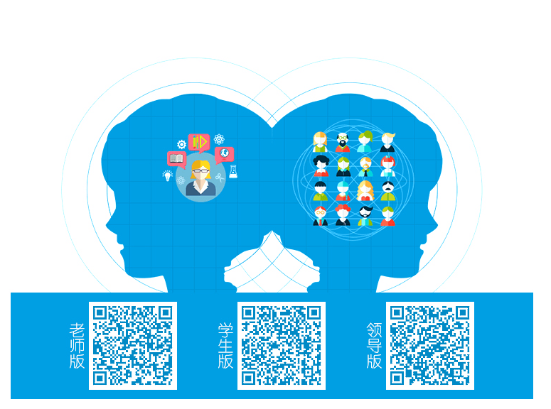
扫描二维码即可安装

Slide 5
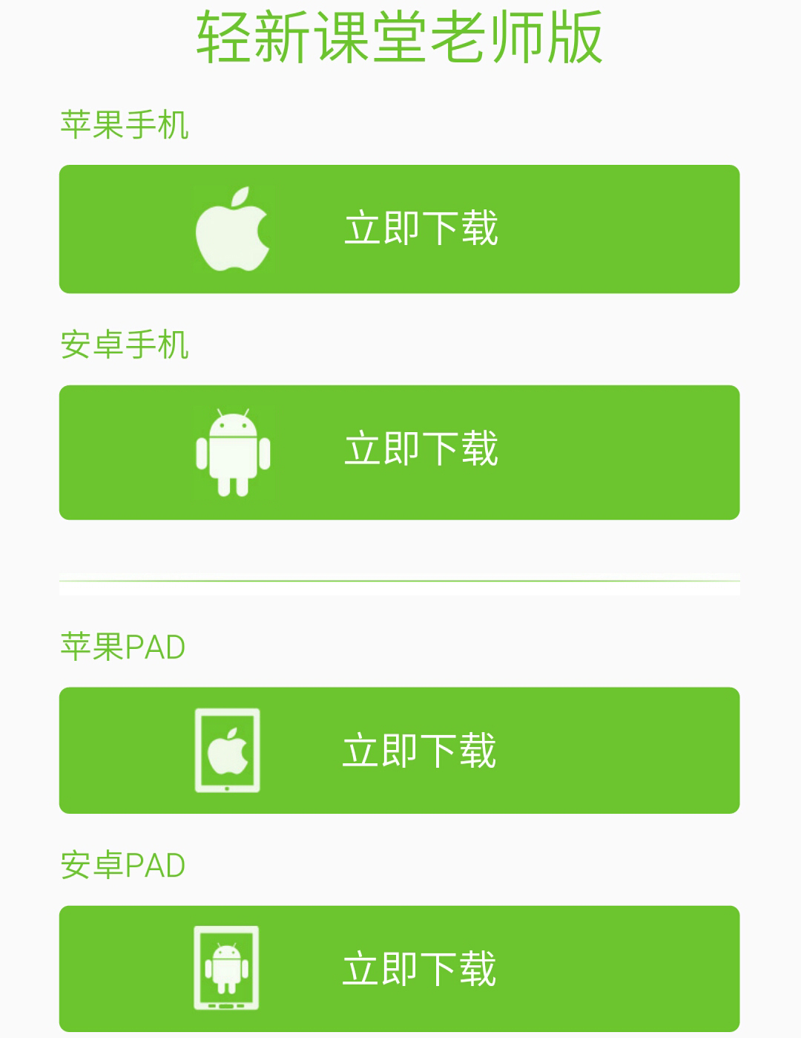
选择需要安装的版本

Slide 6
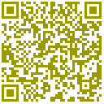
老师APP---安装
移动设备扫描二维码，选择对应的安装包，点击进行安装。
比如：如果您的是苹果手机，则点击苹果手机按钮上的“立即下载”点击进行安装。

Slide 7
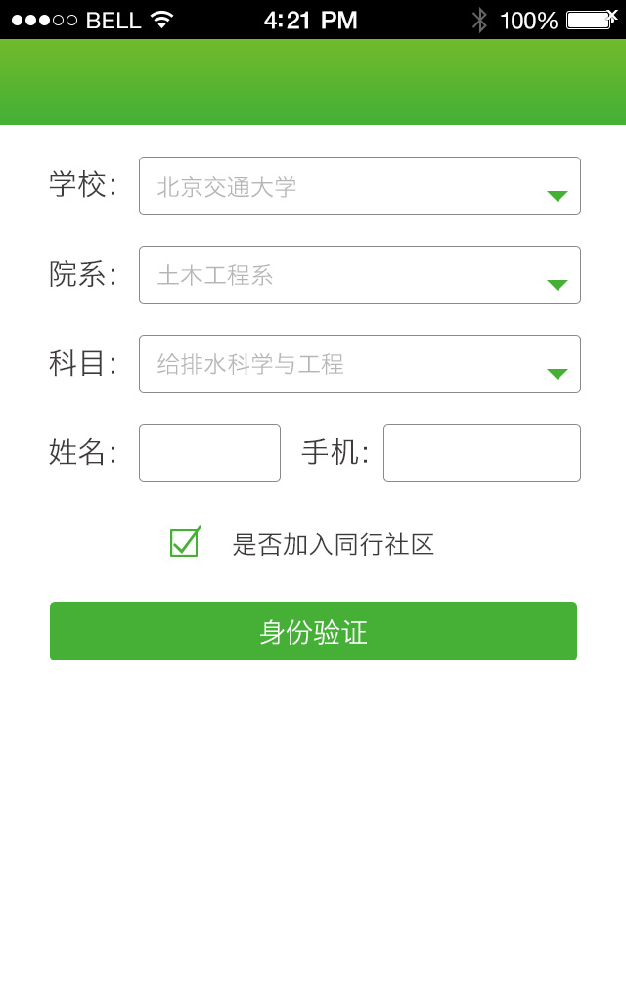
老师APP---注册
需要验证您的学校、院系、姓名和手机号（手机号为学校备案的手机号）。

Slide 8
老师APP
P
2
art
用遥控器上课

Slide 9
用遥控器上课
用电脑浏览器打开下面网址http://10.64.128.2:88/ve
用户名和密码为老师在数字北中医平台的密码。点击轻新课堂-资源
1
上传我的资源
2
遥控器选择“我的课堂”
3
打开想要播放的资源

Slide 10
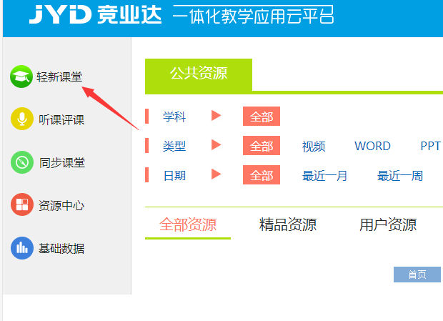
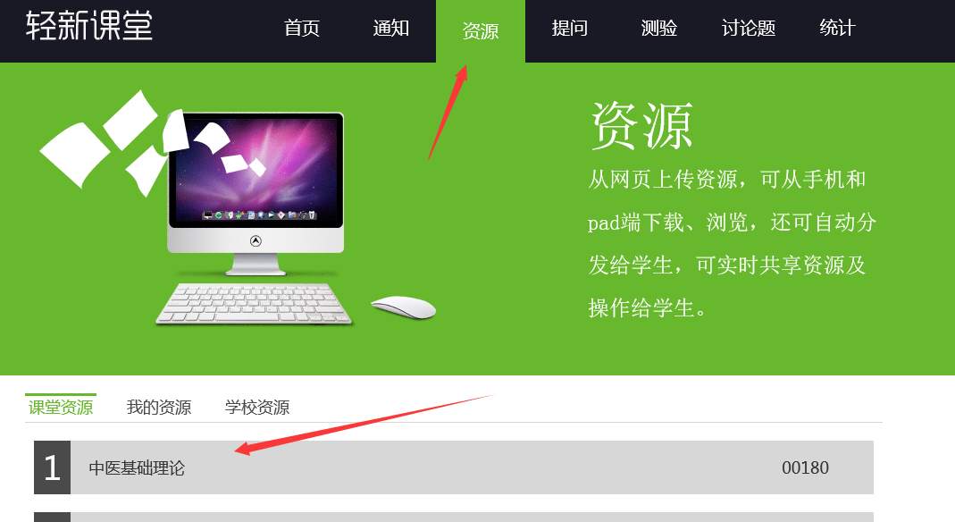

Slide 11
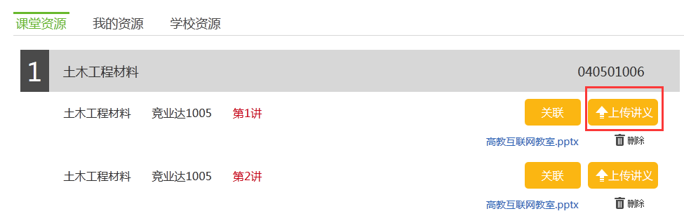
一体化平台---资源
登录一体化平台，选择轻新课堂模块
点击资源栏目
可以针对某节课程“上传讲义”，也可以通过关联按钮，关联我资源库中的资源

Slide 12
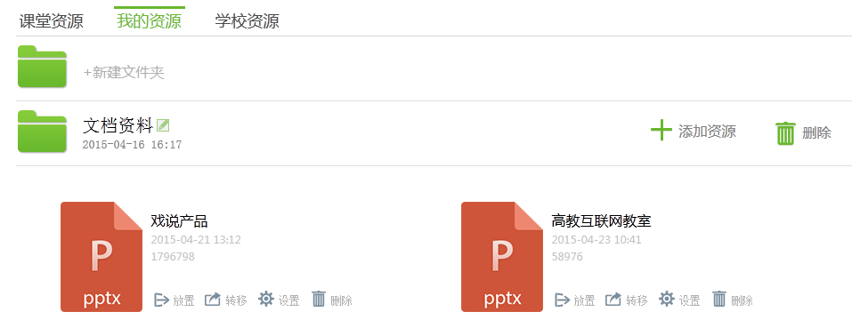
一体化平台---资源
我的资源相当于老师的网盘，老师可以按照关键词创建自己的文件夹
可以把我的文档上传到对应的文件夹里面
点击放置按钮，可以把文件放置到对应的课程的讲数里面

Slide 13
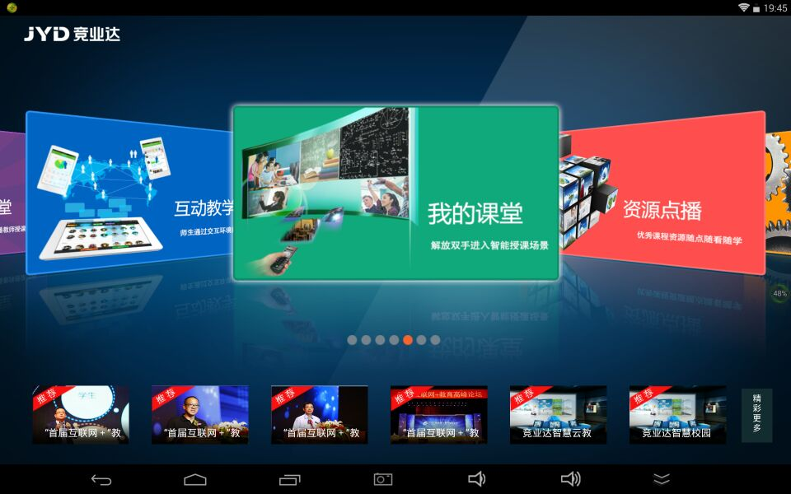
互动教学网关---我的课堂
遥控器点击OK，进入我的课堂
选择某个资源，打开。采用左右按钮来进行翻页

Slide 14
用手机上课
P
2
art
用移动终端上课

Slide 15
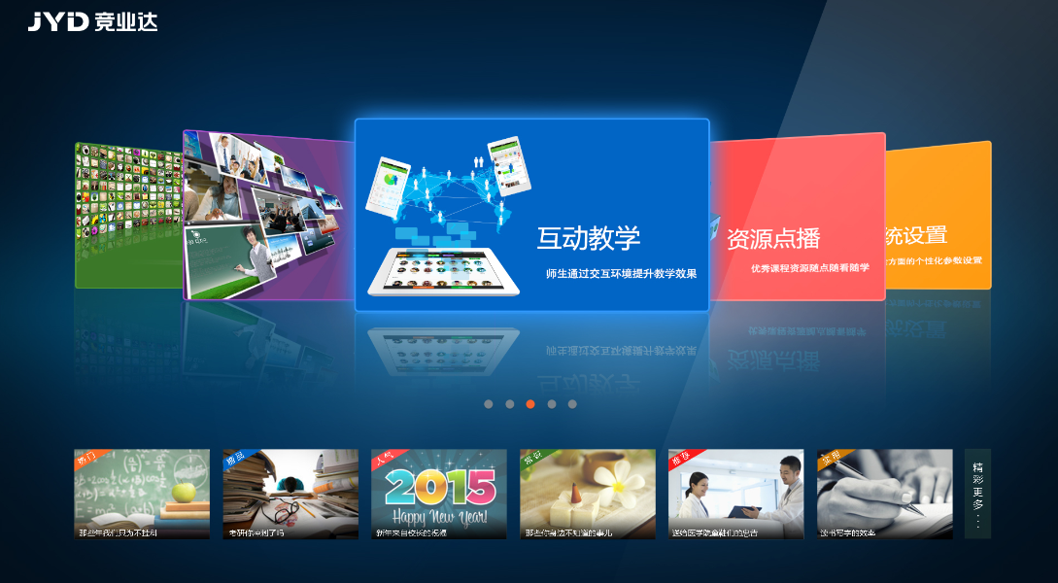
手机上课---无线投屏
遥控器选择“互动教学”，进入互动教学模块
进入互动教学模块后，即可把您的移动终端投射到大屏幕。

Slide 16
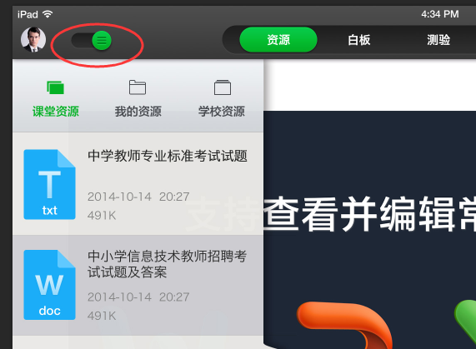
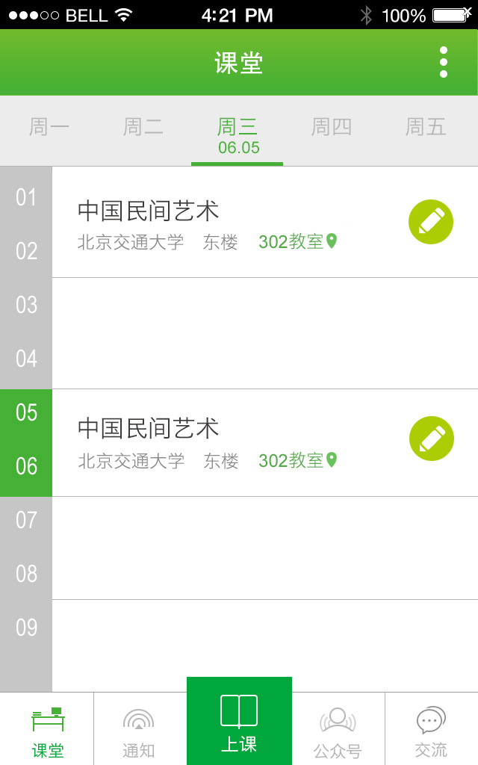
手机上课
图中红圈的位置，点击后，就进入上课状态。

Slide 17
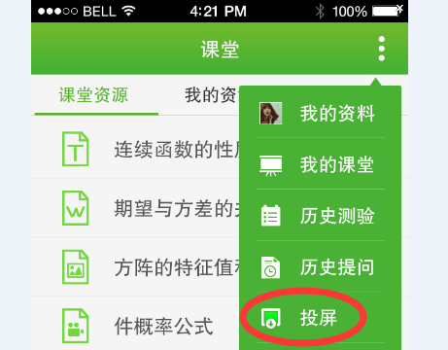
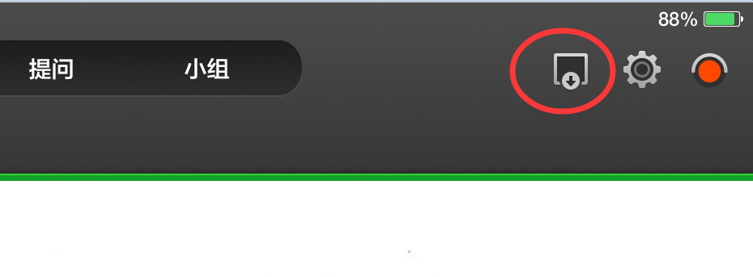
移动端投屏
点击“上课”按钮
点击红圈中“投屏”的按钮
如果是ios设备，需要从屏幕底部手指上滑，打开您的AirPlay，选择对应的网关进行投屏
安卓设备，则可自动进行投屏

Slide 18
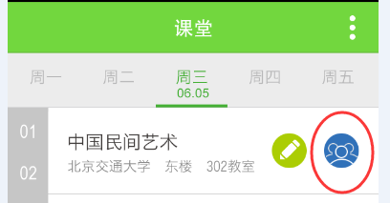
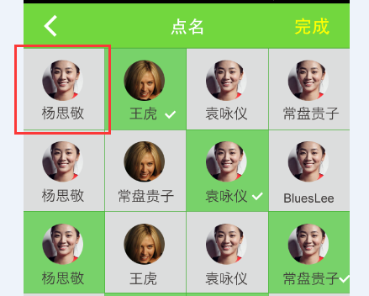
老师APP---点名
在课表页面，点击点名按钮
进入班级学生的花名册页面，期中绿色状态代表签到成功的，灰色状态代表未签到的
老师点击头像，即可更改学生的签到状态

Slide 19
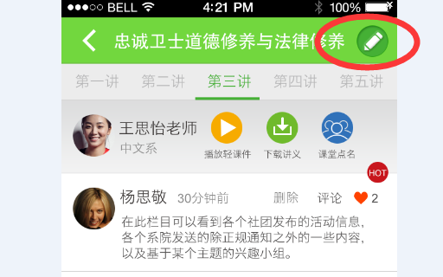
老师APP---老师发布预习重点
点击课表，进入到课程的内容页，即可看学生做的笔记
老师也可以提前发布预习重点
点击红圈中的“小笔”，即可发布预习重点

Slide 20
手机上课——课件资源分享
学生
学生
课件上传云端
学生
自动分享给自己学生
课件
学生
学生不再用U盘拷贝
老师不需再给学生发邮件

Slide 21
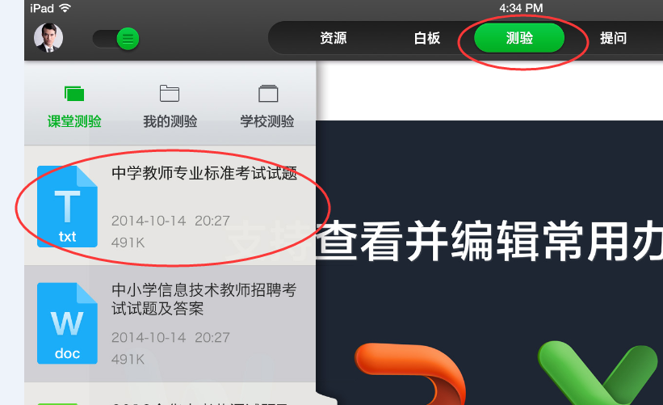
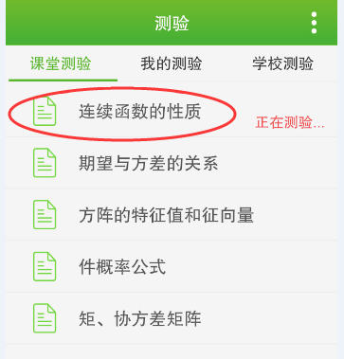
老师APP---上课发测验
点击测验按钮，选择某个试题，即可下发试题给学生

Slide 22
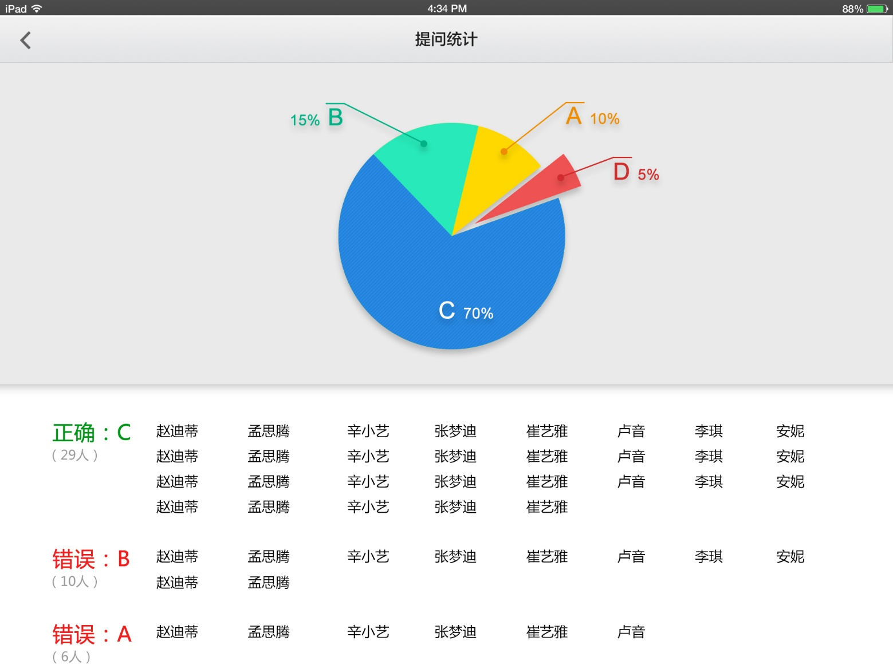
老师APP---测验结果

Slide 23
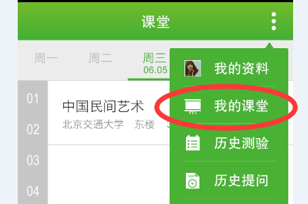
老师APP---查看我上过的课程
我的课堂，则可看我上过的所有课程的记录

Slide 24
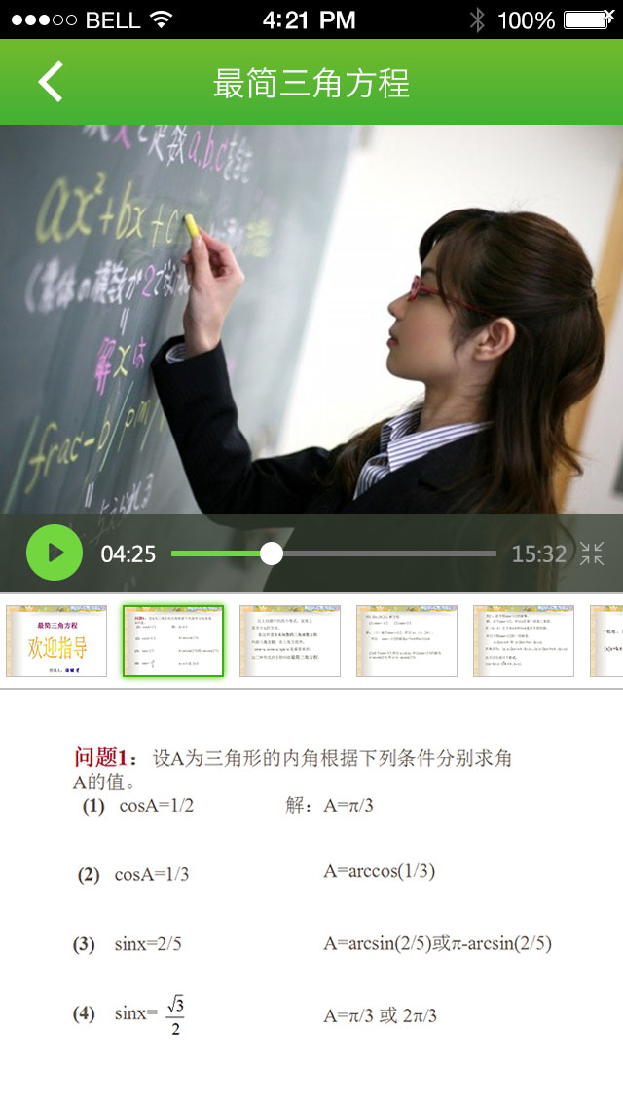
老师APP---查看我上过的课程
我的课堂，则可看我上过的所有课程的记录
自动进行碎片化
可按照PPT的内容来进行快速定位

